Slide 1


2019全國科學探究競賽
— 這樣教我就懂
全國科學探究競賽籌備小組/國網中心 蔣振宇
sciexplore.tw@gmail.com 2019/03/15

Slide 2
2019全國
科學探究競賽

Slide 3
2019全國科學探究競賽
競賽介紹
實施方式
獎勵

Slide 4
2019全國科學探究競賽
競賽目的
競賽
介紹
全國科展 VS 探究競賽
標題B
標題C

Slide 5

競賽目的
提出質疑
遷移應用
訂出假設
培養
生活議題
科學親近性
幸福感
獲得結論
收集與分析數據
重複驗證與討論
驗證假設
Notes:
萃取“操作”經驗

Slide 6

比賽
性質
學術研究
生活應用
研究
範圍
學科
跨學科領域
全國科展 VS 探究競賽
30頁以內報告
漫畫/報告/影片
作品
教育部
教育部國教署
獎狀
選手
Notes:
使用方法：
【更改文字】：将标题框及正文框中的文字可直接改为您所需文字
【更改图片】：点中图片》绘图工具》格式》填充》图片》选择您需要展示的图片
【增加减少图片】：直接复制粘贴图片来增加图片数，复制后更改方法见【更改图片】
【更改图片色彩】：点中图片》图片工具》格式》色彩（重新着色）》选择您喜欢的色彩
下载更多模板、视频教程：http://www.mysoeasy.com

Slide 7
2019全國科學探究競賽
辦理單位
競賽方式
實施
方式
競賽時程
競賽文宣
標題C

Slide 8
辦理單位
指導單位
主辦單位
承辦單位
  教育部
  科技部
  國家高速網路與計算中心
  國立自然科學博物館
  國立海洋生物博物館
  國立海洋科技博物館
  國立臺灣科學教育館
  國立科學工藝博物館
  高雄市政府教育局
  南臺大學
  屏東大學

Slide 9
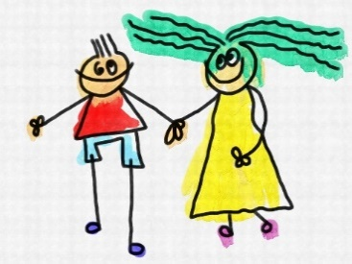





競賽方式
國小組
  5頁漫畫/影片
  2-4人
國中組
  6頁報告/影片
  2-4人
高中組
  6頁報告/影片
  2-4人
海洋科學組
  6頁報告/影片
  2-4人
教師組
  8頁/教案
  1-2人
社會組
  500~1,500字
  1人
影片3分鐘

Slide 10
2019 競賽時程
官網上線
  1月15日
報名註冊
  2月15日~4月14日
作品繳交
  2月15日~4月25日12:00截止
初賽審核
  線上評比
  4月29~5月24日
網路票選
  4月29日~5月24日
決賽名單公告
  5月29日
決賽簡報
  各組前6名
  6月30日
頒獎典禮
  6月30日

Slide 11
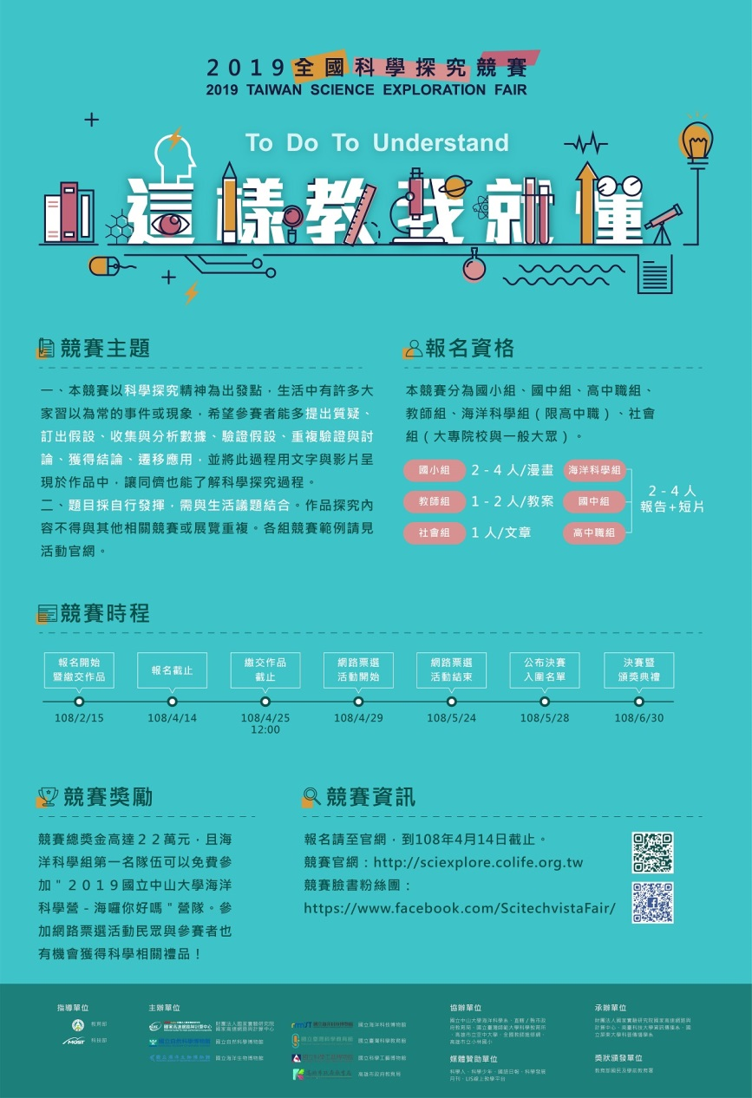
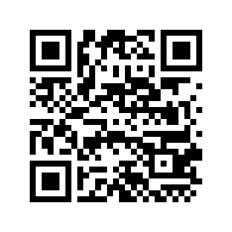


競賽文宣
競賽官網
官網FB
宣傳影片

Slide 12

2019全國科學探究競賽
獎勵
獎勵方式
獎勵
補助與公假

Slide 13

獎勵方式
獎狀
獎金
獎品
第一名 $8,000元
海洋科學組：$8,000+夜宿海生館
教育部國民
及學前教育署
國小、國中、高中參賽者
評選分數達70分以上(含)頒發
入選證明
指導老師可獲得國教署獎狀乙紙
建議各縣市政府教育局給予指導教師敘獎
指導教師

Slide 14
決賽：補助與公假
偏鄉地區之小學、國中、高中參賽者
申請車馬補助與住宿費
差旅補助
進入決賽的團隊，可依據本競賽決賽通知書向校方請公假乙天
公假

Slide 15
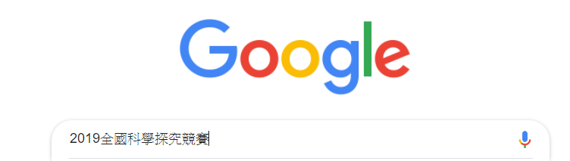
趕快來報名
上網搜尋”2019全國科學探究競賽”
等你來報名 !!

Slide 16


敬請您來參賽

